Slide 1
Banque d’icones
Pour créer vos diapositives à partir de ce modèle il vous suffit de cliquer sur Nouvelle Diapositive et choisir celles au fur et à mesure celles qui conviennent à votre mise en page.

Slide 2
CONSEIL NATIONAL 21 et 22 Janvier 2023

Slide 3
SOMMAIRE
Actualité
CGVA & vie associative et développement des territoires
CME & Pédagogie / Formation
CAF & appuis éclés
Ressources humaines
Administratif et finance
Communication
Les aventures éclés
Service Vacances
Centres permanents
Expériences éclés

Slide 4
Actualités
Ministère Education Nationale et de la Jeunesse:
23 janvier: dialogue de partenariat
DEJPVA
Nomination du nouveau directeur: Thibault de Saint Pol
Scoutisme Français:
5 janvier: Habilitation BAFA BAFD OK
28-29 janvier: AG à Strasbourg des EEUF
1 au 3 Décembre 2023: accueil en France du 4eme Congrès mondial des Méthodes Educatives de l'OMMS
Comité de filière de l'animation
Demande du président du comité au bureau de se saisir du dossier du SNU pour produire rapidement un avis.

Slide 5
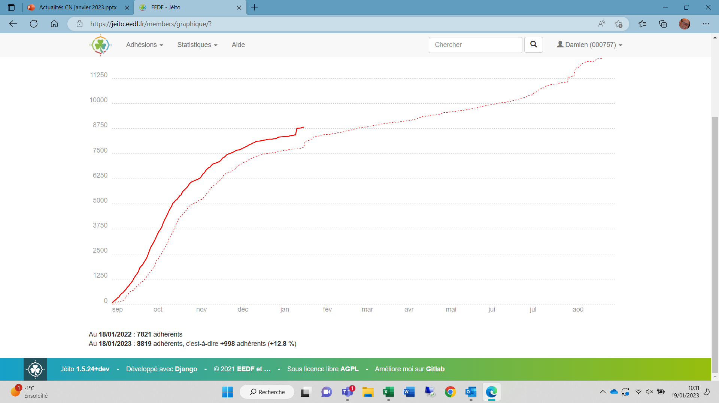
Points Adhérents au 18 janvier 2023

Slide 6
CGVA & vie associative et développement des territoires

Slide 7
CGVA, vie Associative et territoires
Du côté de la saison démocratique
Assemblées Plénières : clôture de la saison le 31 décembre. À ce jour nous avons reçus 123 Comptes rendus sur 156 SLA.N.
Réflexion d'évolution du calendrier 2023-24 : clôture le 15 novembre avec intégration des BP et des besoins des groupes locaux à travers un outils numérique dédié à la vie associative.
Congrès régionaux : préparation du dossier congrès 2023.
Conseils nationaux : finalisation du CN de janvier. Début des échanges du CN d'Avril, proposition de le centrer sur l'accueil des RR, les dynamiques post congrès et la préparation des stratégie de développement en présence des AD.
Assemblée Générale : On continue à chercher une équipe locale pour nous accueillir.
Motions & Résolutions : Tableau de suivi général finalisé et disponible ci dessous : https://galilee.eedf.fr/seafile/f/e0d42e954c4543989dc1/?edit=1

Slide 8
CGVA, Vie Associative et territoires
Du côté de la réforme des textes
La plateforme de contribution est développée et opérationnelle sur le campement numérique de l'AG
Lancement de la mobilisation associative à travers les réseaux sociaux (courtes vidéos) et le Conseil national.
Préparation d'une séquence type au CN à transposer pour les congrès, avec 4 sujets abordés propres au CN :
La constitution du Comité Directeur
La constitution et le fonctionnement des équipes de structures (régionales et locales)
La constitution et le fonctionnement des Commissions nationales
Le découpage des territoires et le rôle des Régions.

Slide 9
CGVA, Vie Associative et territoires
Du côté du Grand Bivouac
La commission pédagogie : connexion en cours aux équipes et travaux CME. Liens à réaliser autour de :
L'avenir des rassemblements de rentrée
La réalisation d'outils pédagogiques thématiques
La dynamique des rencontres régionales en 2024
Le contenu des camps de base pour les étés 2023, 24, 25.
La commission imaginaire : écriture en cours du livret disponible au congrès. Réalisation lors du CN d'une veillée type transposable dans les congrès.
La commission logistique : diffusion de l'appel à candidature pour un "territoire d'accueil" des rencontres nationales autour des centres de Bécours et de la Planche dans les départements de l'Aveyron et du Puy de Dôme. L'enjeu est de mobiliser des partenaires forts et d'utiliser ces centres en "base arrière" et appui logistique.
La connexion à l'appareil salarié se fait doucement. Il nous faut respecter le besoin identifié d'une équipe d'appui salariée disponible en Avril pour tenir nos échéances. Le travail est en cours.

Slide 10
CGVA, Vie Associative et territoires
Du côté de la CGVA et des Groupes de travail
Communication : on essait d'envoyer news éclair semaine prochaine le schéma de gouvernance actualisé avec les renvois vers la présentation de chaque groupe. Manque quelques groupes, dont CD, com conflit, médailles ...
Transition écologique : les deux groupes (CME-CGVA) vivent à travers un seul. Possible appropriation des résolutions pour mobiliser l'association dans son propre changement.
Numérique : lancement de la nouvelle base de données des EEDF. Les adhérent.es seront rattaché.es à des "équipes" et pourront ainsi être présent.es dans différentes structures sans dénaturer pour autant la comptabilisation de nos membres.
Lancement des travaux sur les deux modules prioritaires en 2023 :
Inscription aux activités : calendrier, inscription, paiement, suivi de l'activité
Vie associative : des APL à l'AG, en passant par le fonctionnement de mon groupe local.

Slide 11
CGA, Vie Associative et territoires
Du côté des OA (GT)
OA Développement : le déploiement de la stratégie "Grandir, naturellement" avance en parrallèle du suivi territorial par les AD. Une formation collective des AD pour le suivi des équipes régionales est prévue les 1 et 2 février.
OA transition écologique : cf groupe transtion éco.
Du côté des territoires
Un nouveau cycle pour le suivi des régions :
1-2 févirer : rencontre formation des AD, formalisation des attendus et co-constrution de la méthodologie de la recherche action pour "développer le tissu associatif".
Février-mars : appropriation des outils et des attendus de la mission de suivi des régions
31 mars : 1ere étape du suivi des régions
1-2 avril : avec les RR et le CN, accueil et formalisation des stratégies régionales.
Il est primordial de garantir à nouveau l'appui aux RR et ER pour sauvegarder notre organisation, la qualité de notre projet et la sécurité de nos activités.

Slide 12
CGA, Vie Associative et territoires
Du côté des salariés et des moyens
Mobilisation des ressources :
Rencontre de l'équipe salariée avec toutes les Equipes régionales pour partager les réalités et définir une feuille de route commune AD/ER
Lancement des campagnes FDVA 1 et 2 dans les territoires
Secrétariat/assistanat :
Appropriation des missions CGVA par Sarah Chatelin.
Travaux en cours sur le lien entre le suivi de l'activité et de la vie des groupes et les secrétariats régionaux/territoriaux
Centres et terrains :
Rencontre des centres ressources en amont du CN : enfin, une équipe pour aller plus loin !
Constitution du groupe de travail pour la réforme des "membres associés" : lancement lundi 09
Étude en cours pour adapter l'outil de gestion commercial de Bécours à tous les centres et terrains.

Slide 13
CME & Pédagogie / Formation

Slide 14
CME & Pédagogie ET formation
Institutionnel :
Dialogue partenariat national MENJS-DGESCO ( 23/01/22)
Négociation CPO MEN 2023-2025 à venir ( objectif fin mars 2023 pour signature)
Renouvellement Agrément Educ Nationale (AECEP) - fin février / pour Juillet 2023
Prévention et gestion des violences : recueil et suivi du dispositif et des situations
Questionnement sur suite PELIICCAN I – Vers PELLIICCAN II ?
Remarque : l'ensemble de ces sujets questionnent la mise ne œuvre des OA et le déploiement territorial.
Organisation :
Un séminaire d'équipe salarié s'est déroulé mi-décembre pour projeter 2023
Prise de fonction directeur pédagogie et formation (2 janvier)
Evolution du fonctionnement des équipes PE & AS salariées, recrutement de 2 postes ( 1 PE pédagogie ; 1 PE complémentarité éducative) => opérationnel sept 2023
Organigramme provisoire et perspectives finales en cours avec articulation aux équipes Bénévoles et territoires.
Réunion mensuelle de reprise des pilotes CME / mardi 10 janvier

Slide 15
CME & Pédagogie ET formation – L'international
Lancement accompagnement 34 projets en 2023 (en sus jamborée Corée ( 89 pers)
PELIICCAN 1 : début préparation rapport intermédiaire (fin mars)
avancée organisation de:
1) pelicamp-Grand Bivouac(fin juillet)
2) STIF au Bénin (fin oct. début novembre)
planification dynamique Scouts du monde
PELIICCAN 2 : construction d'ici juin 2023 !

Slide 16
CME & Pédagogie ET formation - événements/productions
Passés (Décembre)
A venir ( janvier/ février)
ASAF Référents formation le 15 décembre / 7 régions représentées - W sur la fonction
ENI : WE internationaux fin nov / début déc / prépa séjours : une 40 aine de porteur de projets formés
WE ENT inclusion – 14-15/01/22 - Colombelles(14)
WE pédagogique de branches – 28&29 janvier
+ WE bilan des rassemblements et projection 2023
WE formation G&S – rencontres Rennes – 21 et 22 janvier
Productions :
L'idéal laïque - avis CME pour CD
Guide pour garantir aux jeunes et adultes trans leur place dans les Accueils de scoutisme, ACM,… ( en cours de validation)
Guide interne : Reconnaissance et valorisation (validé)

Slide 17
CME & Pédagogie ET formation - Indicateurs
Stage | Passé Quantité | Passé Effectifs | A venir
Période | Vacances décembre | Vacances décembre | Vacances Février + janvier
ASF/BAFA - SG | 0 |  | 8
ASF/BAFA - Appro | 0 ( 1 annulé) |  | 2
ASF/BAFD SG | 0 |  | 1
ASF/BAFD appro | 0 |  | 1
FDF | 0 (1 annulée) |  | 1 (janvier)
autre | 1WE suivi, bilan DSF + écriture |  | 0
Camps, séjours événements | Passé Quantité | Passé effectifs | A venir Février
Période | Vacances décembre | Vacances décembre | Vacances Février
Groupes | 0 |  | 2 déclarés
Unités | 0
SV-Mineurs
SV-Adultes
Régions / Centres

Slide 18
CAF & Les appuis éclés

Slide 19
Retour des groupes de travail
CAF Immo (3 janvier) : Poursuite du travail sur le catalogue, le SDI et revue de portefeuille des ventes en cours.
Contribution : plusieurs hypothèses de travail en cours.
2 réunions en décembre
Groupe CEE : Lancement 2e période (jan. à mars 2023) :
Mise en commun des travaux bénévoles et salarié-es
2. Validation du diagnostic/état des lieux interne et de l’étude de marché avec problématiques et enjeux auxquels le document cadre répondra.
3. Communication via News Éclair et autres des travaux en cours
4. Présentation des avancées de travail à la CAF du 18-19 mars

Slide 20
CAF
Réunion du 10/12/23 :
Avis CAF concernant les permanences :
La CAF, réunie le 10/12/2022, propose que les frais engendrés par les permanences régionales qui hébergent des salariés nationaux (A.D., secrétariat, CAFT, etc.) puissent être pris en compte dans le budget national, à hauteur de 50% maximum. Le taux exact sera modulé en fonction des autres utilisations des locaux (Equipe régionale, groupes locaux) et du nombre de jours de présence des salarié·es nationaux. Chaque région concernée fera une proposition détaillée et argumentée à la CAF, qui la validera.
Pour : 7, unanimité des présents
Contre : 0
Abstention : 0

Slide 21
Ressources humaines
79 salariés:
61 en CDI
11 CDD
1 PEC,
4 contrats d'apprentissage
2 contrats de professionnalisation
Nomination au 2 janvier 2023
Emmanuel Louis: directeur de la vie associative et des territoires
Pascal Peron: directeur pédagogie et formation
Dialogue social
Elections professionelles: 1er tour le 3& janvier 2023

Slide 22
Ressources humaines: les mouvements
Embauche
Chargée de Mécénat et partenariat (CDI – Prise de fonctions 08 janvier) - Remplacement
Charge de mission développement Fabian ( CDD 10 janvier) Création
Secrétaire comptable: la Planche + national (contrat PEC : 09 janvier)
Renouvellement contrat PEC les tronches (1an)
Recrutement en cours
Secrétaire (Lyon) - CDI temps partiel (le solde est sur le poste sec comptable ci-dessus) remplacement
Assistant.e chargé.es des inscriptions SV Caen (CDD) Remplacement
Appel à candidature en cours de construction:
2 animateurs développement Programmes Educatifs

Slide 23
Administratif et finance : trésorerie

Slide 24
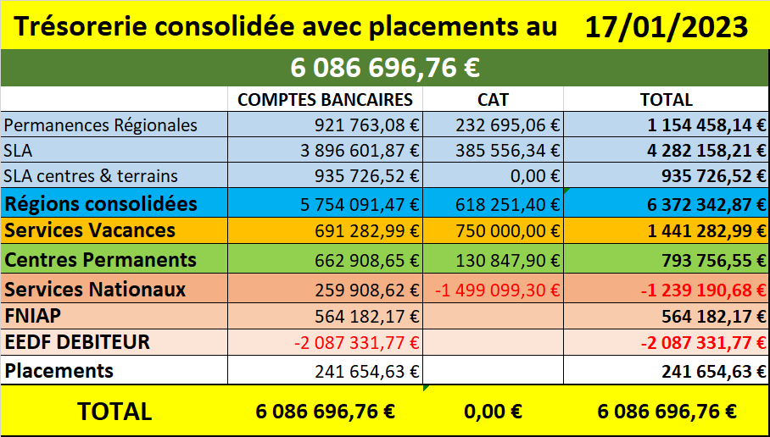
Administratif et finance : répartition trésorerie eedf

Slide 25
Administratif et finance : courbe trésorerie

Slide 26
La c mm
Arrivée de Nolwenn dans l'équipe, elle reprend le poste de Tiphaine sur le mécénat, partenariats, appels aux dons et appels à projets
Fin de campagne de sponsorisation pour Appel aux dons en décembre
Réalisation de la carte de vœux, envoi aux grands donateurs + autres à venir
Début de travail sur le Rapport d'Activités 2022
Aide à la création de charte graphique pour Grand Bivouac avec l'équipe com de GB
Finalisation de la page "Nos projets" sur le site eedf.fr
Choix du prestataire pour audit SEO - Début de l'audit d'ici fin du mois de janvier
Lancement de playlist de musique et compte eedf sur Spotify et Deezer
Avancement de vidéos pour PRAGA
Début de travail sur procédure de "Communication de crise""
Lancement le 18 janvier de la vidéo promotionnelle des EEDF

Slide 27
Les aventures éclés

Slide 28
Les Services Vacances : les séjours de fin d'année
12 séjours dont 3 mineurs et 9 adultes
Un décès (séjour Majeurs Orléans à Talmont Saint Hilaire)
Deux déclarations d'évènement grave :
Séjours Mineurs Caen aux Tronches
Séjour Mineurs à la base du Parc Morb​ecque
Trois situations de contrôle des tutelles DDCS ou DDETS :
un rapport négatif sur un séjour sv Orléans dans le Puy de Dôme
deux rapports positifs sur séjour SV Chalon
Une situation révélée à postériori de vandalisme d'une structure IME à Saint Flour
(causé par des personnels CEE)

Slide 29
Les Services Vacances: premières tendances

Slide 30
Les centres permanents nationaux
Domaine de la Planche : accueil le 9 janvier de Anthonia CHASTANIE, en tant que Secrétaire comptable
Préparation du camp de base "RESPIRE" : mini Jamboree transition éco
Accueil en fin janvier de la FOR 2 FOR. Finalisation du remplissage des écoles à 95 %
Maison des Tronches : séjour SV Caen en fin d'année
Accueil du Conseil National avec l'ER Grand Est à la fin du mois
Hameau de Bécours : préparation de la saison 2023 et mobilisation en cours d'une résidence printemps/été. Préparation de l'été et des premiers camps "accompagnés/D-clic" en août 2023.
Base du Parc : accueil du séjour du sv Caen. Accident avec le mini bus qui est une épave. Préparation de l'accueil des classes (démarrage : 13 mars). Saison classe en tendance identique à 2022.
Chalet de Fabian : Accueil le 10 janvier de Denis PENE en tant que Chargé de développement.
Rencontre des Centres Ressources : deux jours avant le Conseil national pour former l'équipe et affiner la stratégie dédiée aux Centres ressources.

Slide 31
La ludothèque
XX
XX
XX
XXX

Slide 32
C’est tout pour le moment

